Slide 1
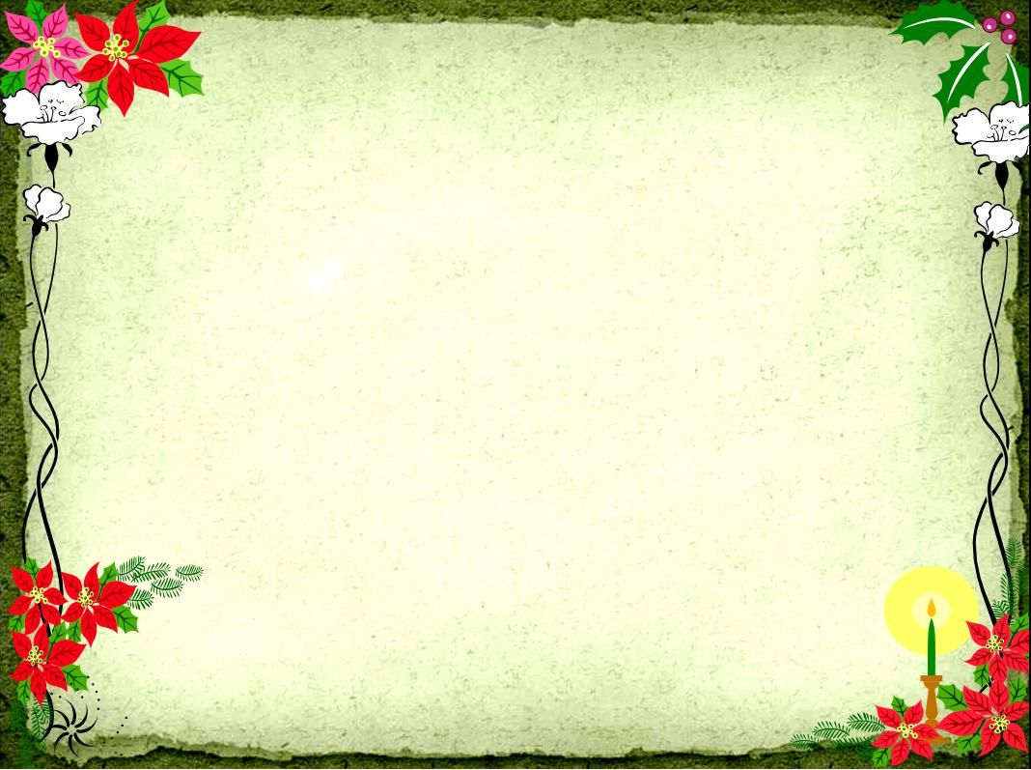
UỶ BAN NHÂN DÂN QUẬN HỒNG BÀNG
TRƯỜNG TIỂU HỌC AN HỒNG
TIẾNG VIỆT - LỚP 5
Luyện từ và câu: Biện pháp điệp từ, điệp ngữ

Slide 2


Slide 3
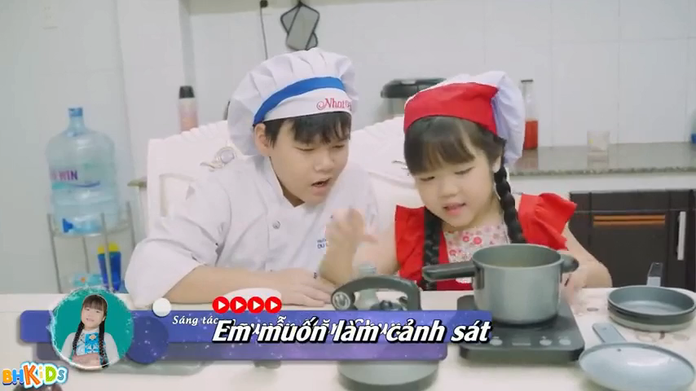

Slide 4


Từ nào được lặp lại nhiều lần trong bài hát?

Slide 5
Thứ Ba ngày 10 tháng 12 năm 2024
Tiếng Việt
Luyện từ và câu: Biện pháp điệp từ, điệp ngữ

Slide 6


Slide 7
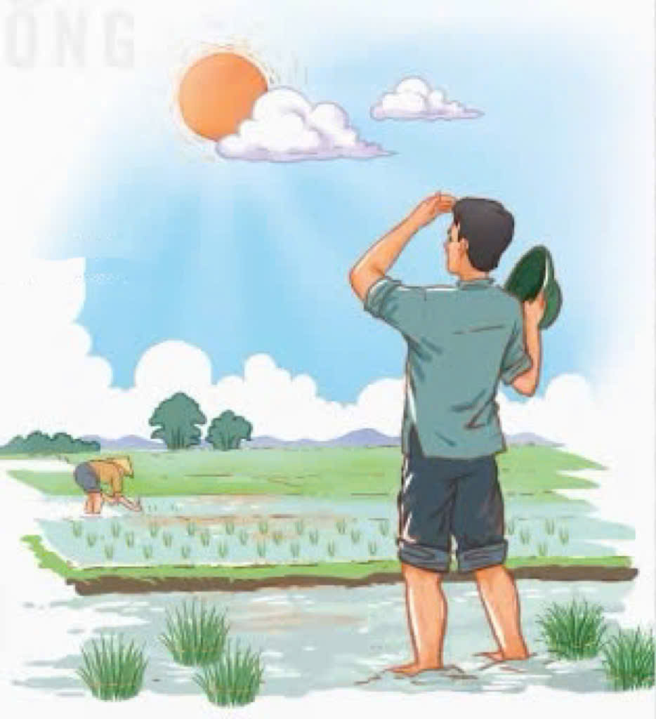
Bài 1. Đọc bài ca dao dưới đây và trả lời câu hỏi.
Người ta đi cấy lấy công
Tôi nay đi cấy còn trông nhiều bề
Trông trời, trông đất, trông mây
Trông mưa, trông nắng, trông ngày, trông đêm.
Trông cho chân cứng đá mềm
Trời yên, biển lặng mới yên tấm lòng.

Slide 8
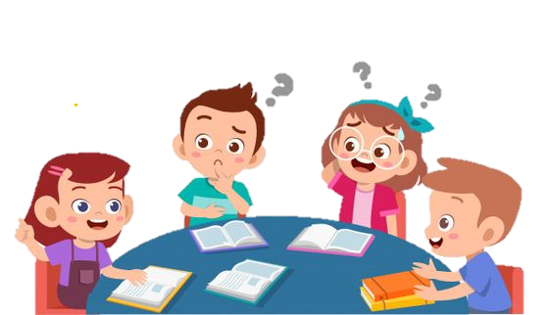
Thảo luận nhóm 4
+ Việc 1: Gạch chân các từ trông có trong bài thơ.
+ Việc 2: Từ trông được lặp lại mấy lần?
+ Việc 2: Nói cho nhau nghe, việc lặp lại đó có tác dụng gì?

Slide 9
Bài 2. Từ nào được lặp lại trong câu tục ngữ dưới đây? Việc lặp lại từ đó có tác dụng gì?
Học ăn, học nói, học gói, học mở.

Slide 10
Điệp từ, điệp ngữ là biện pháp lặp lại từ ngữ để nhấn mạnh nội dung được nói đến.

Slide 11

GHI NHỚ
Điệp từ, điệp ngữ là biện pháp lặp lại từ ngữ để nhấn mạnh nội dung được nói đến.

Slide 12
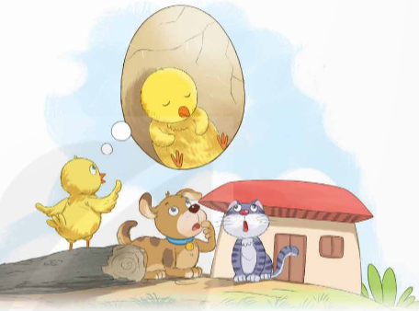
Bài 3. Đọc đoạn thơ sau và trả lời câu hỏi.
Tôi đạp vỡ màu nâu
Bầu trời trong quả trứng
Bỗng thấy nhiều gió lộng
Bỗng thấy nhiều nắng reo
Bỗng tôi thấy thương yêu
Tôi biết là có mẹ.
(Xuân Quỳnh)
Từ bỗng xuất hiện mấy lần trong đoạn thơ?
b. Việc lặp lại nhiều lần từ bỗng có tác dụng gì?

Slide 13
Trò chơi: Ai nhanh – Ai đúng

Slide 14
Câu 1: Từ bỗng được lặp lại mấy lần?
1 lần B. 2 lần C. 3 lần D. 4 lần
2
1
5
3
4
Hết giờ

Slide 15
Câu 2. Việc lặp lại nhiều lần từ bỗng có tác dụng gì? Chọn đáp án đúng.
A. Nhấn mạnh niềm vui của chú gà con vì được mẹ yêu thương.
B. Nhấn mạnh niềm vui của chú gà con vì được ra khỏi trứng.
C. Nhấn mạnh sự tươi đẹp của thiên nhiên mà chú gà con quan sát được.
D. Nhấn mạnh sự ngỡ ngàng của chú gà con trước những điều mới mẻ.
2
1
5
3
4
Hết giờ

Slide 16
Sử dụng từ điệp từ trong thơ tác dụng nhấn mạnh, làm diễn đạt thêm hay, gợi sự liên tưởng độc đáo.

Slide 17

Bài 4. Đọc đoạn văn sau và trả lời câu hỏi.
Gậy tre, chông tre chống lại sắt thép của quân thù. Tre xung phong vào xe tăng, đại bác. Tre giữ làng, giữ nước, giữ mái nhà tranh, giữ đồng lúa chín. Tre hi sinh để bảo vệ con người. Tre, anh hùng lao động! Tre, anh hùng chiến đấu
(Thép Mới)
a. Từ nào được lặp lại ở tất cả các câu trong đoạn?
b. Việc lặp lại từ đó có tác dụng gì?
Thảo luận nhóm đôi (3’)

Slide 18




Slide 19
Các em đã tìm ra từ lặp là từ “Em muốn làm” ở phần Khởi động. Vậy từ đó có tác dụng gì?

Slide 20

Chia sẻ bài học với người thân.
Chuẩn bị bài mới.

